Slide 1
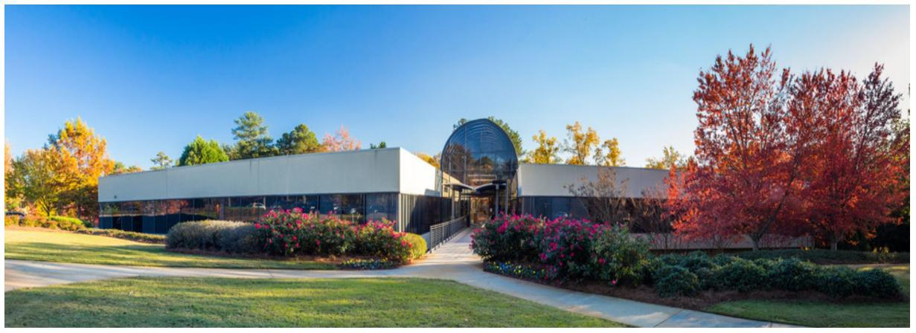
DISEÑANDO LA NUEVA SEDE GLOBAL DE ASHRAE
80 Technology Parkway
Peachtree Corners, GA

Slide 2



ASHRAE es...
  Una organización que apoya a ingenieros, contratistas, fabricantes y otros profesionales del Sector de la Edificación, con 57.000 miembros en 132 países y sede en Atlanta
  Una organización líder en la elaboración y publicación de estándares y directrices sobre sistemas e instalaciones en edificios, eficiencia energética y calidad del aire interior
  ….una organización diversa dedicada al progreso del arte y de las ciencias en materia de climatización y refrigeración y en otros campos asociados para servir a la humanidad y promocionar un mundo sostenible.

Slide 3
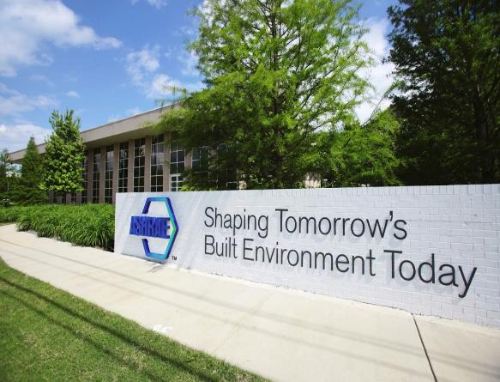
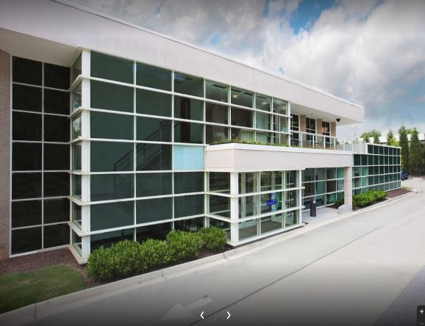
Sede actual de ASHRAE
Ubicada en 1791 Tullie Circle NE, Atlanta, GA
Edificio de 3.250 m², en 2 alturas con un centro de formación en la primera planta
Renovado en el año 2010 con Certificación LEED Platino
Vendido al Children’s Healthcare of Atlanta (“CHOA”) en el año 2018

Slide 4
Nueva Sede de ASHRAE
Ubicada en 180 Technology Parkway, Peachtree Corners, GA
Edificio de 6.100 m², en tres plantas
Construido en los 70´s
Adquirido en diciembre del año 2018

Slide 5
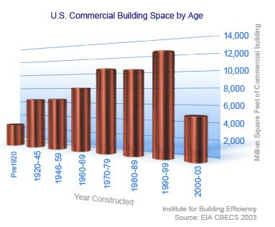

¿Cuál es nuestra historia?
OBJETIVO DEL PROYECTO
Espacio comercial construido en EU
En economías desarrolladas, más de la mitad
de los edificios que estarán en uso en el año
2050 han sido ya construidos. Según una encuesta
reciente en la Energy Information Agency, en EU
el 72 % de la superficie o 4 mil millones de m²
pertenen a edificios con más de 20 años.
Millones de ft² construidos
Objetivo del Proyecto:
Renovar un edificio de los 70´s y transformarlo en uno de alto rendimiento y de consumo nulo, de manera rentable y que pueda replicarse.
Año de construcción
“Nuestra organización se fundamenta en canalizar los conocimientos técnicos, la energía de nuestros voluntarios y la experiencia de nuestros miembros. Queremos que este espacio inspire la participación de los que lo visiten y les rinda un homenaje por su voluntariado y compromiso”
– Jeff Littleton, VP Ejecutivo de ASHRAE

Slide 6
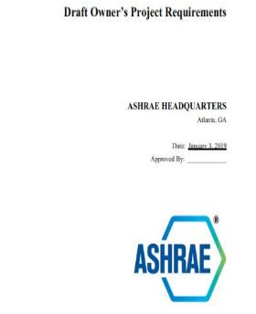
REQUERIMIENTOS DE PROYECTO DE LA PROPIEDAD, OPR
El documento de los OPR describe los requerimientos y objetivos de Proyecto de la Propiedad:
Elementos de misión crítica:
  SEGURIDAD– obra y entorno de trabajo seguros
  FACTIBLE– no sobrepasar el presupuesto de la obra
  EXCEDER los requisitos de los estándares ASHRAE aplicables
  ACÚSTICA – estar claramente por debajo de los niveles de ruido permitidos en los puestos
  de trabajo
  CONSUMO NULO DE ENERGÍA– cumplir los exigentes niveles EUI(*): consumo/m²/año
Requerimientos de Proyecto de la Propiedad (Borrador)
Sede de ASHRAE
(*) EUI: “Energy Use Intensity”

Slide 7

REQUERIMIENTOS DE PROYECTO DE LA PROPIEDAD, OPR
Requerimientos OPR para alcanzar los objetivos:
  Exceder los requisitos del Estándar ASHRAE 189.1 -2017
  Consumo de energía por gestión eficiente de la demanda inferior a 67,5 kWh/m²/año (con un reto de 47,3 kWh/m²/año)
  Diseño eficiente respecto al consumo de agua para que el proyecto sea capaz de obtener 11 de los 11 créditos LEED en eficiencia y reducción del consumo de agua
  Limitar la máxima carga de equipamiento enchufable durante el horario diurno a 0.43 W/m²
  Exceder los requisitos acústicos mencionados en el “ASHRAE Applications Handbook by 3-5 NC/RNC”
  Suministrar aire exterior en un valor de al menos 1,3 veces los requisitos del Estándar 62.1 e implantar una Demanda Controlada de Ventilación en espacios con alta ocupación
  Lograr una autonomía de luz natural en los espacios (SDA) – La mayoría de los ocupantes pueden hacer un generoso uso de luz natural en sus puestos de trabajo un 55% del tiempo.
  Lograr un nivel de resiliencia según lo establecido por ASHRAE.

Slide 8
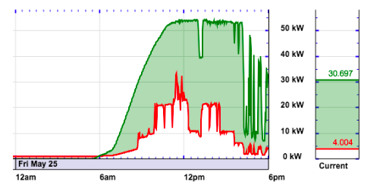
REQUERIMIENTOS DE PROYECTO DE LA PROPIEDAD, OPR
Requisitos de medición:
  Obligatorios
    Consumo en climatización
    Consumo en iluminación
    Consumo cargas enchufables
    Consumo total del edificio
    Energía fotovoltaica
    Energía ACS
    Deseables
      Consumo de agua doméstica
      Consumo de agua en las torres de refrigeración
      Consumo de agua de riego
      Consumo de agua caliente doméstica

Slide 9
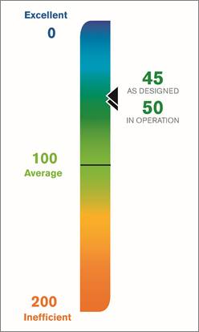

REQUERIMIENTOS DE PROYECTO DE LA PROPIEDAD, OPR
Programas de Certificación analizados
    LEED
    Green Globe
    WELL Building
    FitWel
    Living Building Challenge
    ASHRAE Building EQ
Excelente
Requerimientos de Proyecto de la Propiedad (Borrador)
SEGÚN DISEÑO
Sede de ASHRAE
EN FUNCIONAMIENTO
Medio
Ineficiente

Slide 10
Estándares de ASHRAE a cumplir o exceder…
Estándar ANSI/ASHRAE/IES 90.1-2016
Estándar ANSI/ASHRAE 55-2017
Estándar ANSI/ASHRAE 62.1-2016
Estándar ASHRAE 189.1-2017
Directriz ASHRAE 0-2013
Directriz ASHRAE 1-2017
Directrices Térmicas ASHRAE para Entornos de CPD´s
Guía de Diseño Energético Avanzado para Edificios de Oficinas de Consumo Nulo de Energía

Slide 11
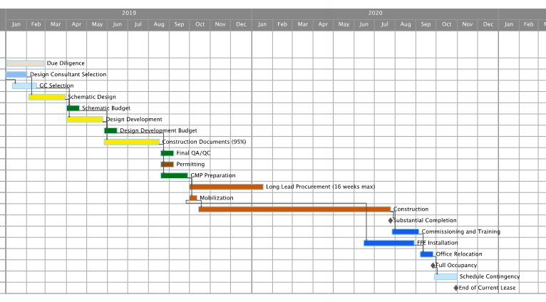
Hitos del Proyecto
Enero, 2019: Selección del Equipo de Diseño
Febrero, 2019: Selección del “Construction Manager”
1 de abril , 2019: Diseño Básico terminado
15 de mayo, 2019: Diseño de Ejecución terminado
1 de agosto, 2019: Documentos de Construcción disponibles
15 de agosto, 2019 – Comienzo Fase de Construcción
15 de agosto, 2020 – Construcción terminada
Agosto – septiembre., 2020 – Esfuerzos de Commissioning
Octubre 2020 – Ocupación

Slide 12
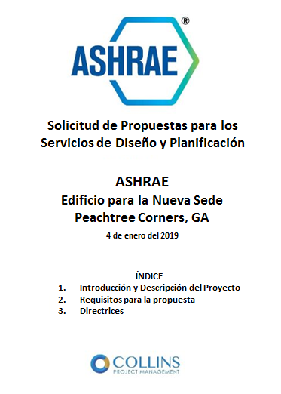
CÓMO LOGRAR NUESTRO OBJETIVO DE PROYECTO
Presupuesto del proyecto y obra: 8.570.000 $ (1.300 €/m²-1.400 $/m²-130 $/sq. ft. menos donaciones y energía FV)
Hito del Proyecto: ocupación en octubre del 2020
Criterios de Proyecto: OPR establecidos
! Contratar al Equipo idóneo de Proyecto !

Slide 13
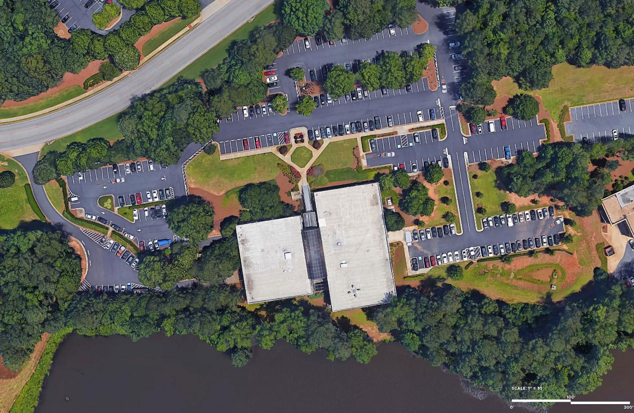

Slide 14
Desglose de superficies
Programa inicial de áreas útiles en m²/marzo 2019
Por departamento:
Administración: 97
Marketing: 191
Desarrollo: 59
Soporte a miembros: 106
Tecnología: 101
Servicios Financieros y Administrativos 159
Publicaciones y Formación 221
Sala de Reunión/Conferencias 418
Espacios para servicios 702
Centro de Conferencias: 574
Área Útil Total del Programa: 2.628
Área Bruta Total del Programa: 4.087 m² (aproximadamente)

Slide 15
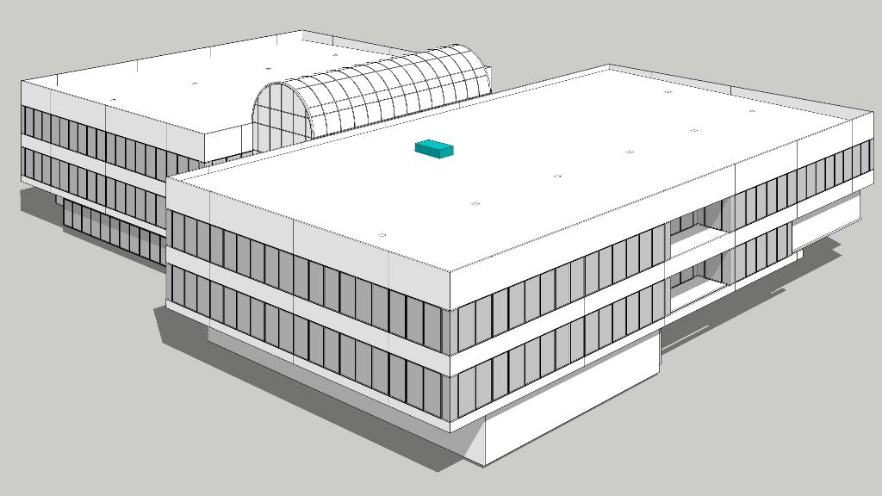
Estructura existente

Slide 16
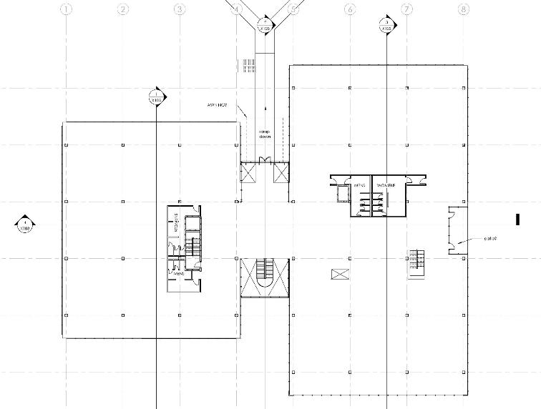

Plano de planta superior existente

Slide 17
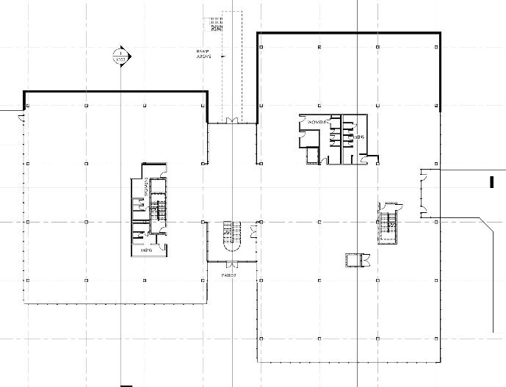
Plano de planta intermedia existente

Slide 18
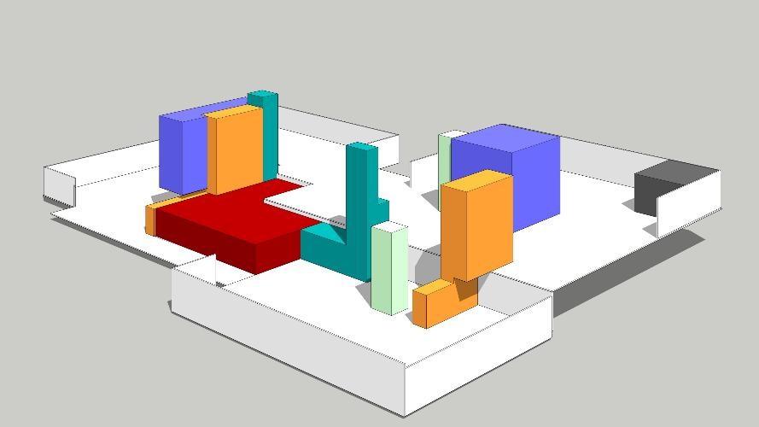
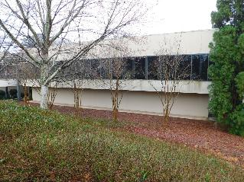
Infraestructura Interior

Slide 19
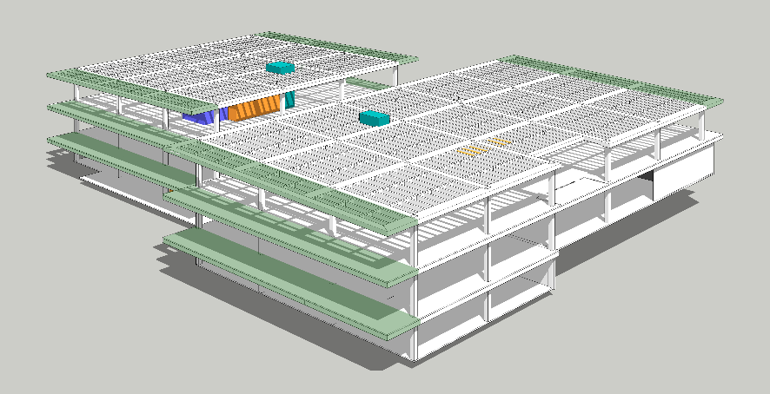
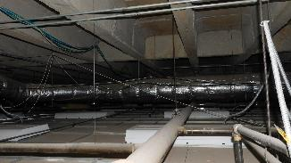
Estructura del edificio

Slide 20
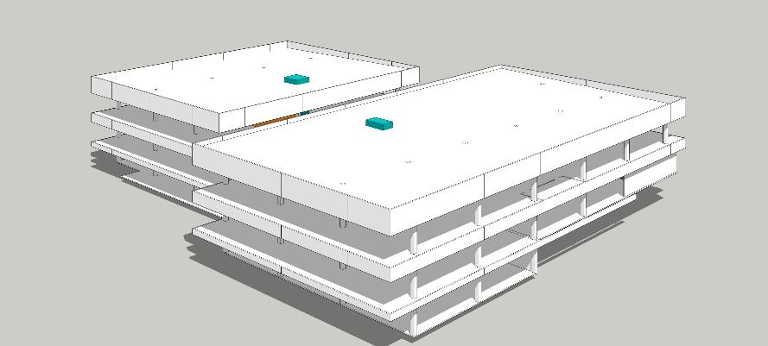
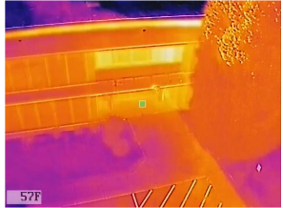
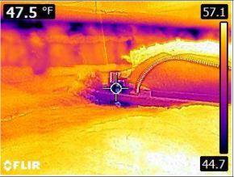
Paneles murales

Slide 21
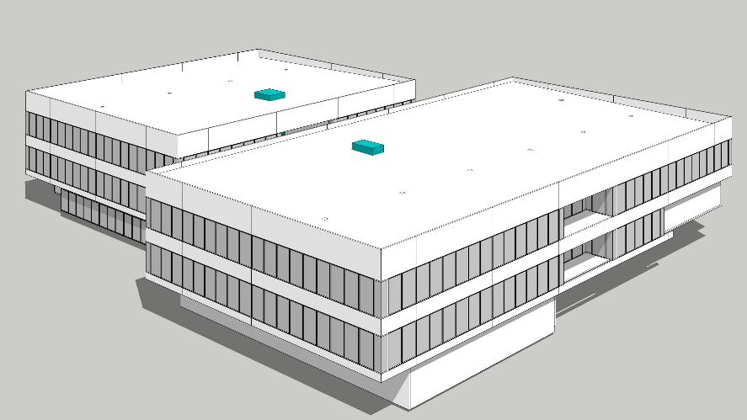
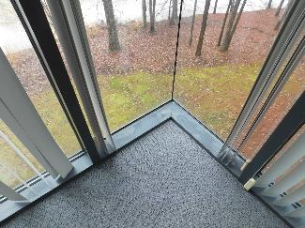
Acristalamiento

Slide 22
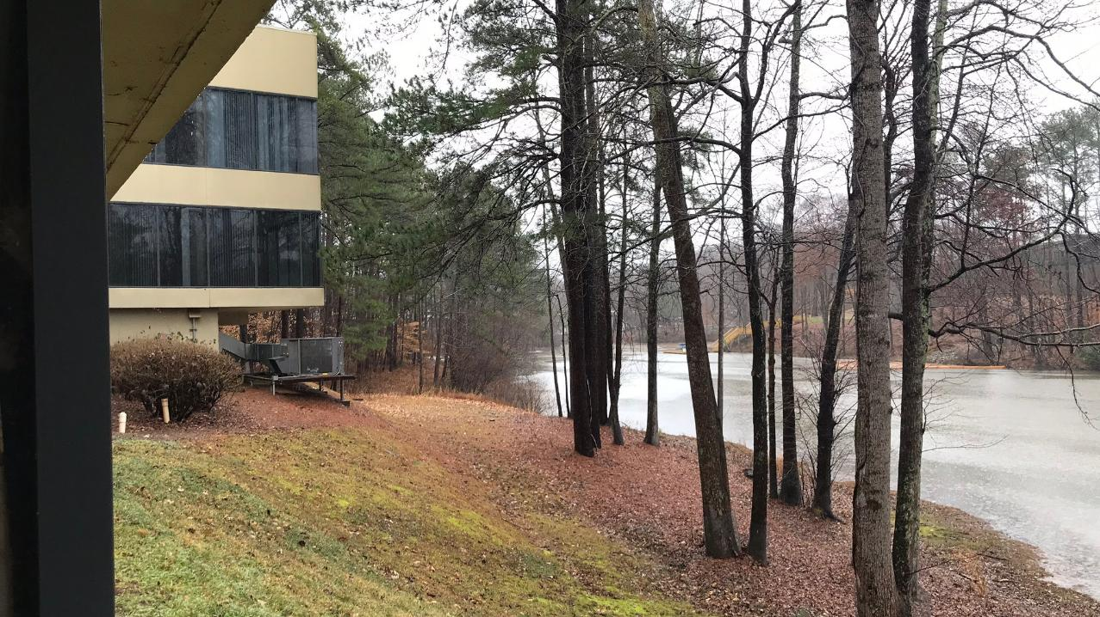

Slide 23
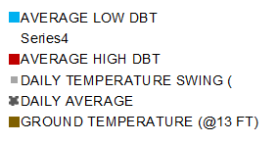
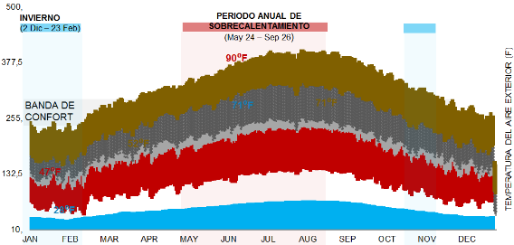

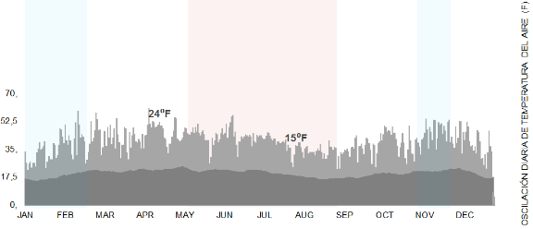
Perfiles de Temperatura Anual del Aire y del Terreno
Factores Climatológicos Clave: Atlanta, Georgia
Perfiles anuales de temperatura
Atlanta-Hartsfield- Jackson.Intl.AP TMY3 Weather File
tbh baja media
tbh alta media
oscilación temperatura diaria
temperatura media
temperatura del terreno (@FT13)
Factores Principales de Diseño Climático
Verano: Mayo a septiembre (T. ext media >21 ⁰C)
  Periodo semanal de calor extremo: 6-12 julio,
  T. máxima = 36,7 ⁰C (98,06 ⁰ F). Clima futuro a
  tener en cuenta.
  El sombreado exterior es beneficioso de mayo a septiembre para minimizar las ganancias solares de verano no deseadas y permitir estrategias de enfriamiento pasivo de bajo consumo.
Invierno: Diciembre a febrero (T. ext media < 10 ⁰C)
  Periodo semanal de frío extremo: 6-12 enero,
  T. mínima= -12,8 ⁰C (8,96 ⁰F)
  Se aprovechan las ganancias solares pasivas a través de las ventanas de la fachada sur para compensar los requisitos adicionales de calefacción.
Oscilación Diurna: la oscilación diurna promedio entre -9,4 y -4,44 ºC (15 y 24 ºF) brinda la oportunidad de aprovechar la masa térmica y reducir las temperaturas pico internas y la energía de refrigeración, así como mejorar el confort térmico de los ocupantes..
Temperaturas del terreno y del agua: las temperaturas relativamente estables del terreno y del lago permiten una fuente potencial de calor y un sumidero para el sistema de climatización.
ENE
ABR
AGO
DIC
ENE
ABR
AGO
DIC

Slide 24
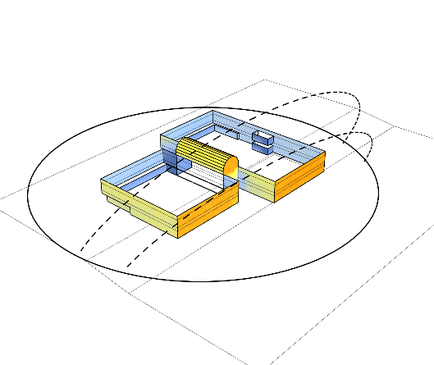
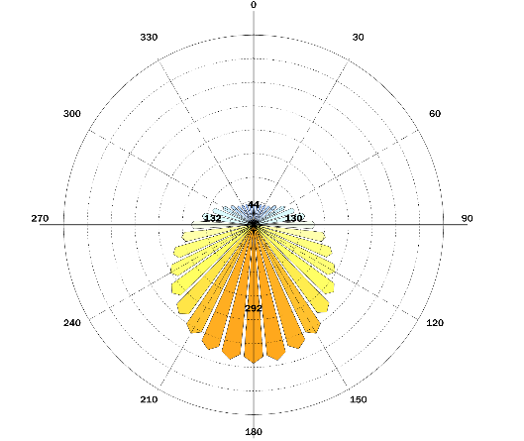
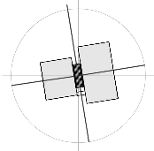
Radiación Solar Incidente - INVIERNO
Factores Climáticos Clave: Atlanta, Georgia
RADIACIÓN SOLAR INCIDENTE EN INVIERNO – LÍNEA BASE
(2 diciembre a 23 de febrero (Temperatura exterior media < 10 ºC))
RADIACIÓN SOLAR INCIDENTE EN INVIERNO POR ORIENTACIÓN DE FACHADA
(2 diciembre a 23 de febrero (Temperatura exterior media < 10 ºC))
RADIACIÓN SOLAR ESTACIONAL ACUMULADA POR ORIENTACIÓN (kWh/m²)
350
111 kWh/m²
45 kWh/m²
111 kWh/m²
288 kWh/m²
152 kWh/m²
152 kWh/m²
350°
80°
288 kWh/m²
0
260°
SUR
170°

Slide 25
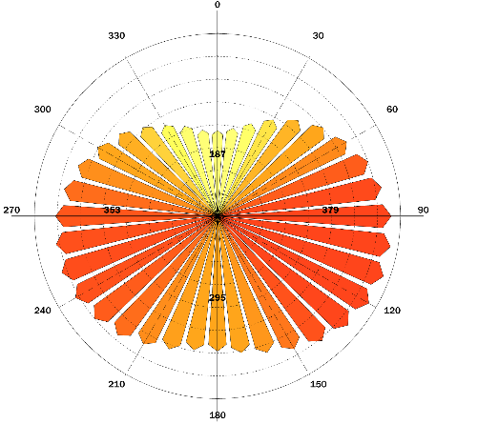
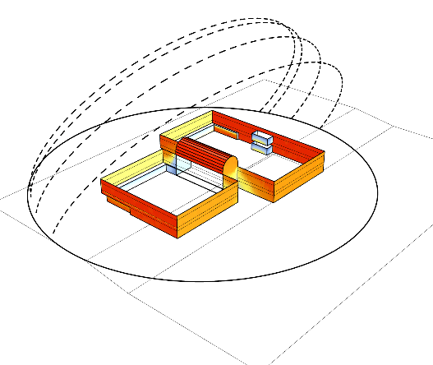
Radiación Solar Incidente - VERANO
Factores Climáticos Clave: Atlanta, Georgia
RADIACIÓN SOLAR INCIDENTE EN VERANO POR ORIENTACIÓN DE FACHADA
(24 mayo – 26 septiembre (Temperatura exterior media > 21 ºC))
RADIACIÓN SOLAR INCIDENTE EN VERANO – LÍNEA BASE
(24 mayo – 26 septiembre (Temperatura exterior media > 21 ºC))
RADIACIÓN SOLAR ESTACIONAL ACUMULADA POR ORIENTACIÓN (kWh/m²)
191 kWh/m²
350
191 kWh/m²
367 kWh/m²
367 kWh/m²
300 kWh/m²
357 kWh/m²
357 kWh/m²
350°
300 kWh/m²
80°
0
SUR
260°
170°

Slide 26



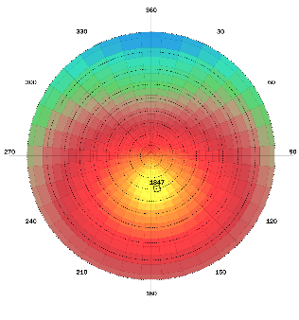
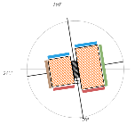
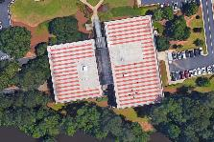
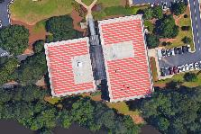
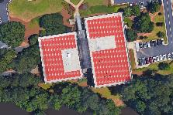
Potencial de Generación de Energía Fotovoltaica (FV) en Cubierta
Factores Climáticos Clave: Atlanta, Georgia
INCLINACIÓN DEL PANEL: 30 º
INCLINACIÓN DEL PANEL: 10 º
PANELES DE INCL. DUAL E-O (8°) )
 |  | Opción 1 | Opción 2 | Opción 3
Radiación Solar Anual | (kWh/m²) | 1847 | 1787 | 1657 (Cara Oeste) / 1632 (Este)
Eficiencia del Panel FV | (%) | 19% | 19% | 19%
Pérdidas del Sistema | (%) | 15% | 15% | 15%
Pérdidas del Inversor | (%) | 4% | 4% | 4%
Área de paneles FV (55-68% Cubierta Utilizada*) | (m²) | 620 -713 | 884 -1.078 | 1.178 -1.430
Potencia del sistema en CC | (kW) | 118-136 | 168-205 | 224-272
Potencial de Generación FV Anual | (kWh/yr) | 180.000 – 207.000 | 248.000 – 299.000 | 304.000 – 365.000
Potencial de Generación FV Anual (EUI**) | (kBtu/ft2/yr) | 9 -10 | 12 -15 | 15 -18
Disposición esquemática
SUR
RADIACIÓN SOLAR ANUAL ACUMULADA
(kWh/m²)
0
1850
* Área Total estimada de cubierta usada para paneles FV = 27.017 ft2 (2.510 m²)
** Superficie utilizada para el cálculo del factor EUI: 68.118 ft2 (6.328 m²) EUI: “Energy Use Intensity”: Consumo energético/m²/año

Slide 27
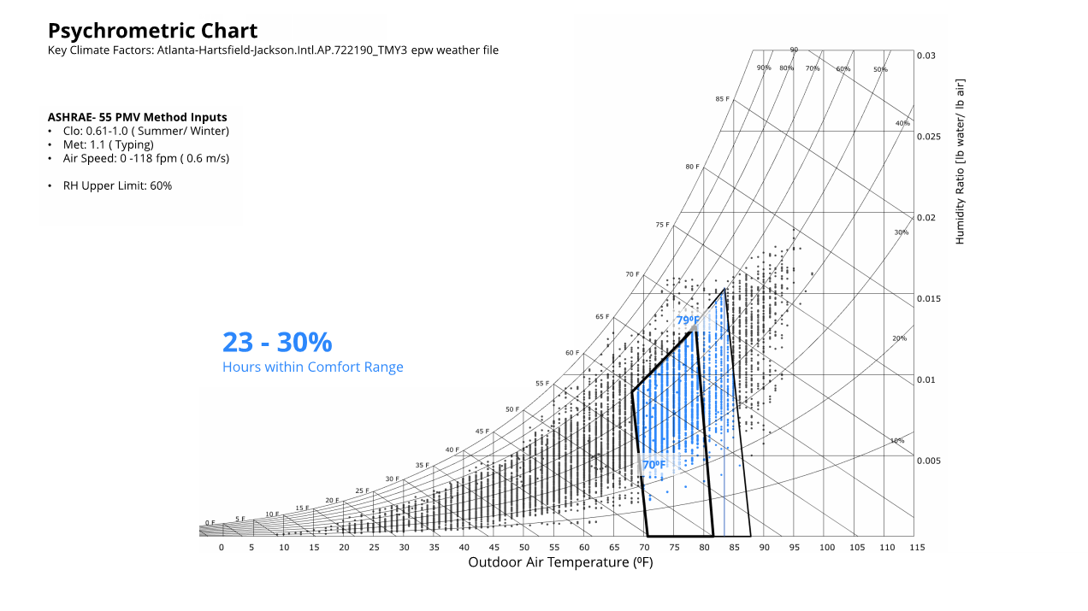
Diagrama Psicrométrico
ASHRAE 55 Datos Método PMV (Voto Medio Previsto)
clo: 0,61-1,0 (verano/invierno)
met: 1,1 (teclear)
velocidad del aire: 0,6 m/s (118 fpm)
Humedad específica (lb agua/lb aire)
hr límite superior: 60%
23-30 %
Horas dentro del rango de confort
Temperatura aire exterior (ºF)

Slide 28
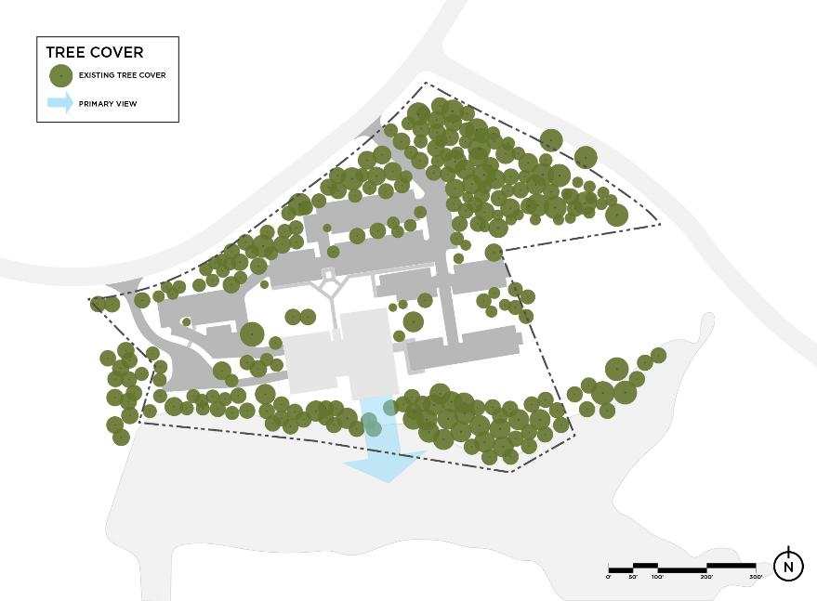
CUBIERTA ARBÓREA
Cubierta arbórea existente
Vista primaria

Slide 29
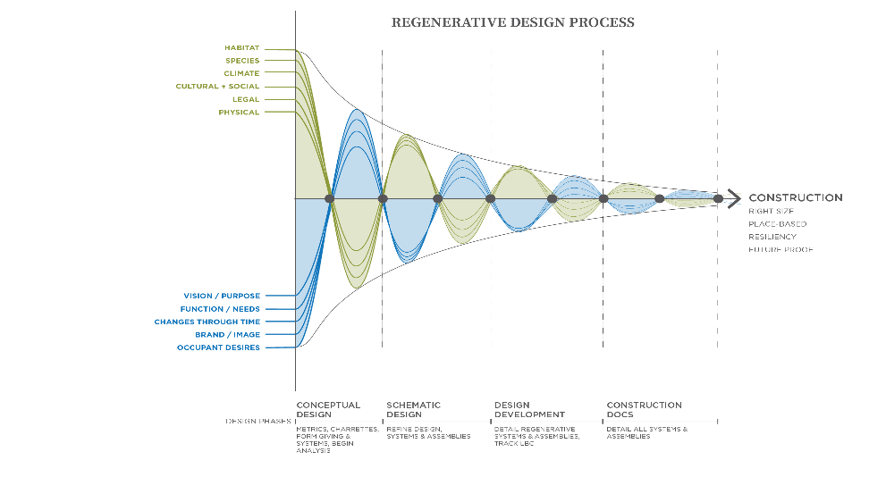
Diseño Regenerativo
PROCESO DE DISEÑO REGENERATIVO
HABITAT
ESPECIES
CLIMA
CULTURAL + SOCIAL
LEGAL
FÍSICO
CONSTRUCCIÓN
TAMAÑO CORRECTO
EN BASE AL EMPLAZAMIENTO
RESILIENCIA
PREPARADO PARA EL FUTURO
VISIÓN / OBJETIVO
FUNCIÓN/ NECESIDADES
CAMBIOS EN EL TIEMPO
MARCA/ IMAGEN
DESEOS DE LOS OCUPANTES
DISEÑO CONCEPTUAL
DISEÑO BÁSICO
DESARROLLO DEL DISEÑO
DOCUMENTOS DE CONSTRUCCIÓN
FASES DE DISEÑO
Métricas, talleres, Idea de forma y sistemas, Análisis inicial
Precisar diseño Sistemas e instalaciones
Detalle regenerativo
Sistemas e instalaciones
Monitorización Calificación LBC (¨Living Building Challenge¨)
Detalle de todos los sistemas e instalaciones

Slide 30
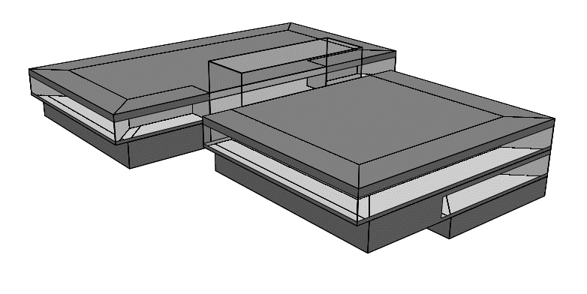
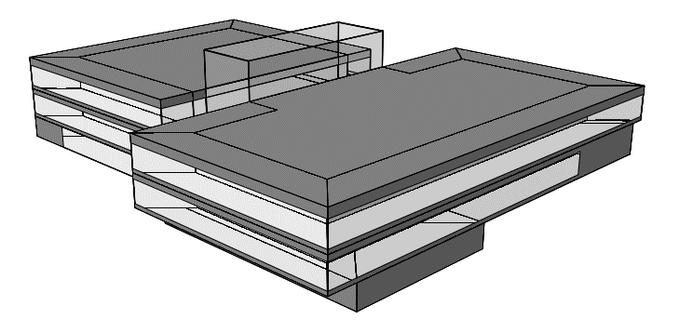
Ruta hacia el Consumo Nulo de Energía (NZE)
Hipótesis del Modelo Energético
Parámetros Generales
Proyecto / Edificio | Sede de ASHRAE
Ocupación | Office
Ubicación | Altanta, GA
Archivo Meteorológico | Atlanta, GA
Zona Climatológica | ASHRAE 3A
Envolvente | Existente | 90.1-2016 | Recomendada
Cerramiento exterior | U-0.3 (R-3.0) | U-0.122 (R-8.0) | U-0.058 (R-17)
Cubierta | U0.047 (R-21) | U-0.039 (R-25) | U-0.028 (R-35)
Ventanaje | U-0.59 SHGC-0.52 | U-0.45 SHGC-0.25 | U-0.40 SHGC-0.25
Proporción Ventana-Fachada (PVF) | ~50% | 40% | 40%
Profundidadsombra externa | N/A | N/A | 1’ (a optimizar para confort térmico y visual)
Infiltración | 0.0448 cfm/ft² | 0.0448 cfm/ft² | 0.0112 cfm/ft²
Parámetros del Sistema de Climatización
Descripción del sistema | Cajas VAV con ventilador | - | -
Presión Estática Total | Impulsión/Extracción | in | 4" / 1"
Velocidad mín. funcionamiento ventilador | - | % | 10%
Caudal de aire del ventilador | - | cfm | 8,317
Caudal Total de Aire (Existente) | - | cfm | 72,861
Caudal Total de Aire (ASHRAE 90.1-2016) | - | cfm | 54,061
Demanda Controlada de Ventilación | No | - | -
Economizador Lado Aire | Limite Superior Temp bs | ºF | 65ºF
Recuperación de calor Lado Aire | Sensible Eff / Latente Eff | % | 50% / 50%
Batería de Frío | Expansión Directa | EER | 9.5
Batería de Calor | Resistencia Eléctrica | % | 100%
Batería de Recalentamiento | Resistencia Eléctrica | % | 100%
Temperatura de Impulsión de Aire | - | ºF | 55ºF
Control Aire de Impulsión | Reset Zona más Calurosa | ºF | 10ºF
Agua Caliente Sanitaria (ACS)
Descripción del sistema | Resistencia Eléctrica | - | -
Eficiencia del Sistema ACS | - | % | 98%
ACS Temp. de Impulsión del Agua | - | ºF | 140ºF
ACS Salto Temp. del Agua | - | ºF | 30ºF
Tipo de Espacio |  |  | Parámetros de Carga Interna |  |  |  |  |  |  | Parámetros Zona Térmica
Tipo | Área [SF] | Área Modelo [%] | # Personas | Área/persona [SF/Person] | Persona/Area [Person/SF] | Ilum. [W/SF] | Carga Ench. [W/SF] | ACS [gal/hr/p] | ACS [gpm] | AE Ratio [CFM/SF] | AE Ratio [CFM/P] | AE Ratio [CFM] | Trmstato Frío [ºF] | Trmsto Calor [º F] | Frío Setback [ºF] |  | Calor Setback [ºF]
Oficina | 65,914 | 97% | 132 | 500 | 0.0020 | 0.637 | 0.5 | 0.18 | 0.4 | 0.078 | 6.5 | 5,998 | 75 | 70 | 80 |  | 60
Atrio | 1,885 | 3% | 283 | 6.67 | 0.1499 | 0.390 | 0.5 | 0 | 0.0 | 0.078 | 6.5 | 1,984 | 75 | 70 | 80 |  | 60
Vestíbulo | 318 | 0% | 48 | 6.67 | 0.1499 | 0.585 | 0.5 | 0 | 0.0 | 0.078 | 6.5 | 335 | 75 | 70 | 80 |  | 60
TOTAL | 68,117 |  | 462 | 147 | 0.0068 | 0.6 | 0.5 |  | 0.4 |  |  | 8,317

Slide 31
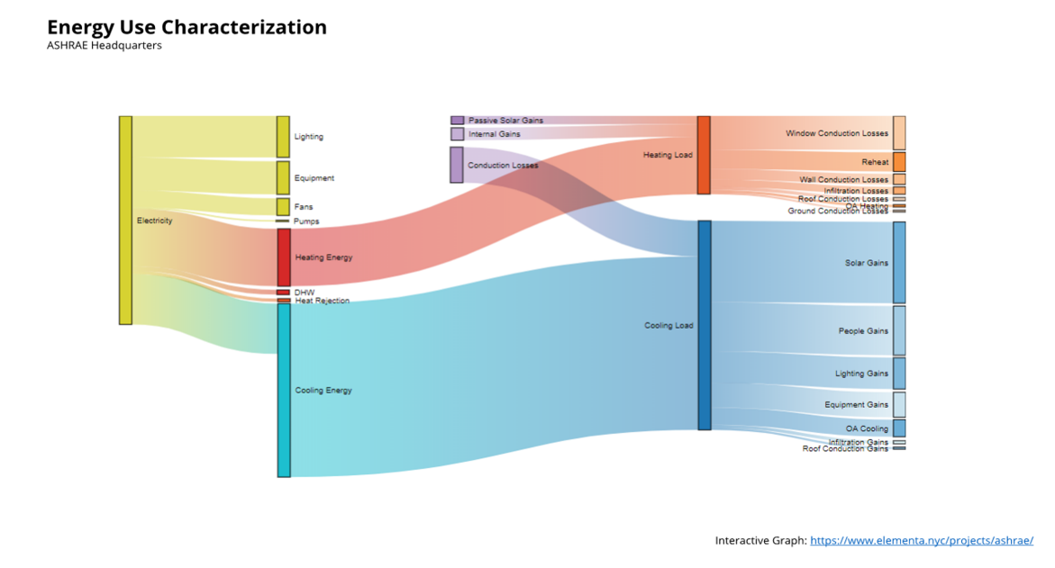
Caracterización del Consumo Energético
Ganancias Solares Pasivas
Iluminación
Ganancias Internas
Pérdidas por conducción en ventanas
Pérdidas por conducción
Carga de Calor
Recalentamiento
Equipos
Pérdidas por conducción en muros
Pérdidas por infiltración
Pérdidas por conducción en cubierta
Ventiladores
Calentamiento Aire Exterior
Electricidad
Bombas
Pérdidas por conducción en el terreno
Energía para calefacción
Ganancias solares
ACS
Disipación de calor
Carga de Frío
Ganancias por personas
Ganancias por iluminación
Energía para refrigeración
Ganancias por equipos
Enfriamiento Aire Exterior
Ganancias por infiltración
Ganancias por conducción en cubierta

Slide 32
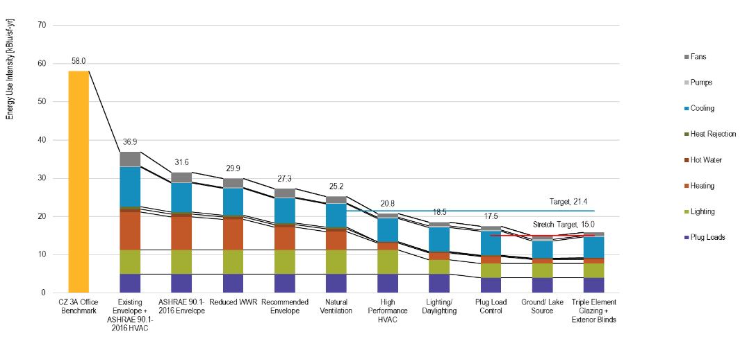
Envolvente existente+ ASHRAE 90.1 Climatización
Ventiladores
Bombas
Consumo Energético/área/año –EUI (*) [kBtu/sf-yr]
Frío
Disipación de calor
Agua Caliente
Calor
Objetivo 21,4 (67,5 kWh/m²/año)
Iluminación
Reto 15 (47,3 kWh/m²/año)
Cargas enchufables
Benchmark (**)
Oficinas CZ 3A
Envolvente existente + ASHRAE 90.1-2016 Climatización
ASHRAE 90.1-2016 Envolvente
PVF (***)
reducida
Envolvente
recomendada
Ventilación
Natural
Climatización
Alto Rendimiento
Iluminación/
Luz natural
Control
Cargas
Enchufables
Fuente
Terreno/Lago
Elemento triple
Acristalamiento
+ parasoles exteriores
(*) EUI: “Energy Use Intensity”
(**) Referencia
(***) Proporción Ventana-Fachada

Slide 33
Factores Primarios de la Envolvente
Proporción Ventana-Muro (PVM/WWR)
Es importante definir el área optima de la abertura relativa para lograr los objetivos de autonomía de luz natural así como maximizar la eficiencia térmica del muro.
Infiltración de aire y aislamiento
Óptimo valor R para cada sección de la envolvente exterior y contención de la infiltración del aire.

Slide 34
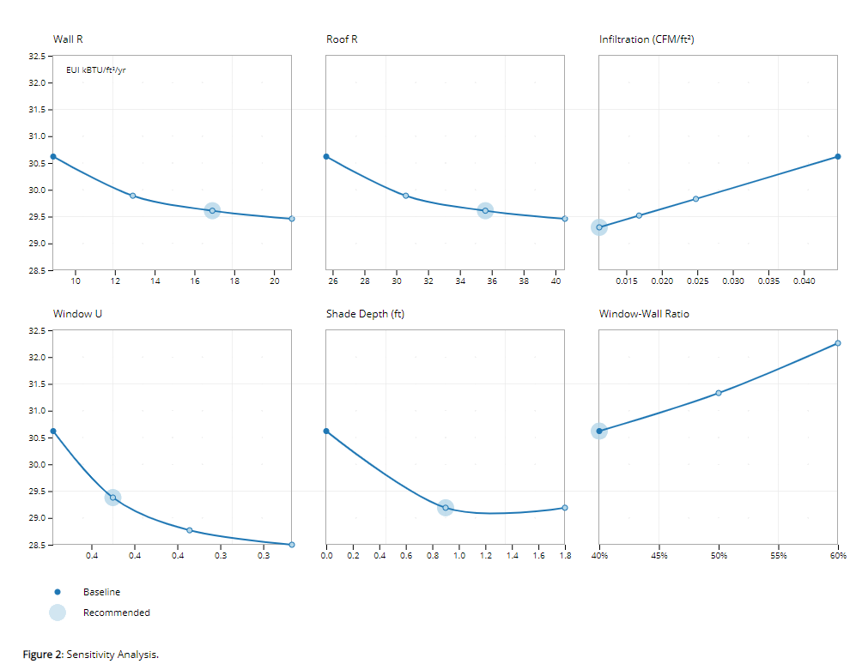
Análisis de la Sensibilidad de la Envolvente
Sede de ASHRAE
Cerramiento exterior R
Cubierta R
Infiltración (CFM/ft2)
Objetivos de prestaciones de la envolvente conforme al punto de reducir los consumos EUI (“Energy Use Intensity“/ consumo/m²/año) mostrados a la derecha:
Parámetro | Prestación existente | ASHRAE 90.1-2016 | Recomendado
Cerramiento exterior | U-0.3 (R-3.0) | U-0.122 (R-8.0) | U-0.058 (R-17)
Cubierta | U0.047 (R-21) | U-0.039 (R-25) | U-0.028 (R-35)
Ventana | U-0.59 SHGC-0.52 | U-0.45 SHGC-0.25 | U-0.40 SHGC-0.25
Proporción Ventana-Fachada | ~50% | 40% | 40%
Profundidad protector sombra | N/A | N/A | 1’ (a optimizar para confort térmico y visual)
Infiltración | 0.025 cfm/ft² | 0.045 cfm/ft² | 0.011 cfm/ft²
Ventana U
Profundidad sombra (ft)
Proporción Ventana-Fachada: PVF/WWR)
Las Guías de Diseño de Energía Avanzadas para Edificios de Consumo Nulo de Energía-NZE AEDG de ASHRAE recomiendan cerramientos exteriores R-15.6 en Zona Climática 3!
Línea Base
Interactive Graph: https://www.elementa.nyc/projects/ashrae/
Recomendado

Slide 35
Hipótesis del Análisis Energético
Sede de ASHRAE
Parámetros Generales
Proyecto/Edificio | Sede de ASHRAE
Ocupación | Office
Ubicación | Altanta, GA
Archivo Meteorológico | Atlanta, GA
Zona Climatológica | ASHRAE 3A
Envolvente | Existente | 90.1-2016 | Recomendado
Cerramiento exterior | U-0.3 (R-3.0) | U-0.122 (R-8.0) | U-0.058 (R-17)
Cubierta | U0.047 (R-21) | U-0.039 (R-25) | U-0.028 (R-35)
Ventanaje | U-0.59 SHGC-0.52 | U-0.45 SHGC-0.25 | U-0.40 SHGC-0.25
Proporción Ventana-Fachada (PVF) | ~50% | 40% | 40%
Profundidad protector solar | N/A | N/A | 1’ (a optimizar para confort térmico y visual)
Infiltración | 0.0448 cfm/ft² | 0.0448 cfm/ft² | 0.0112 cfm/ft²
Parámetros del Sistema de Climatización
Descripción del sistema | Cajas VAV con ventilador | - | -
Presión Estática Total | Impulsión/Extracción | in | 4" / 1"
Velocidad min. funcionamiento ventilador | - | % | 10%
Caudal de aire del ventilador | - | cfm | 8,317
Caudal Total de Aire (Existente) | - | cfm | 72,861
Caudal Total de Aire (ASHRAE 90.1-2016) | - | cfm | 54,061
Demanda Controlada de Ventilación | No | - | -
Economizador Lado Aire | Limite Superior Temp bs | ºF | 65ºF
Recuperación de calor Lado Aire | Sensible Eff / Latente Eff | % | 50% / 50%
Batería de Frío | Expansión Directa | EER | 9.5
Batería de Calor | Resistencia Eléctrica | % | 100%
Batería de Recalentamiento | Resistencia Eléctrica | % | 100%
Temperatura de Impulsión de Aire | - | ºF | 55ºF
Control Aire de Impulsión | Reset Zona más Calurosa | ºF | 10ºF
Agua Caliente Sanitaria (ACS)
Descripción del sistema | Resistencia Eléctrica | - | -
Eficiencia del Sistema ACS | - | % | 98%
ACS Temp. de Impulsión del Agua | - | ºF | 140ºF
ACS Salto Temp. del Agua | - | ºF | 30ºF

Slide 36
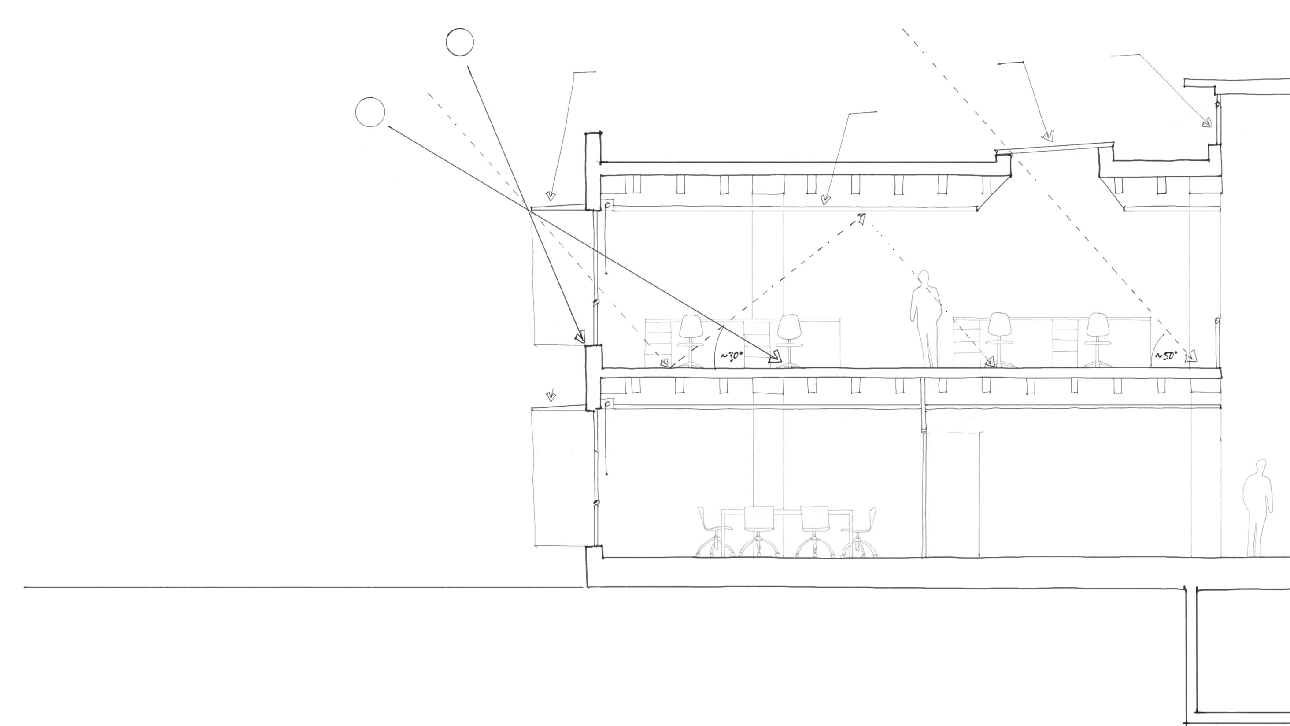

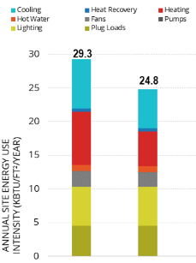


Envolvente de Alto Rendimiento
Aislamiento, Construcción estanca al aire, Parasoles exteriores, Luz natural
Lucernario de cubierta
Parasoles exteriores
Nuevo tragaluz
Falso techo ligeramente coloreado para reflejar la luz natural
Calor
Bombas
Consumo Energético/área/año –EUI (*) del Edificio [kBtu/sf-yr]
Envolvente recomendada
R17 Fachada | R35 Cubierta
U-0.4 | SHGC-0.25
~32% WWR (30% E/W, 40% N/S)
Mínimo 1’ : voladizo
Infiltración < 0.1 cfm/sf fachada @ 75 Pa
DISEÑO
LÍNEA BASE
ENVOLVENTE
RECOMENDADA

Slide 37
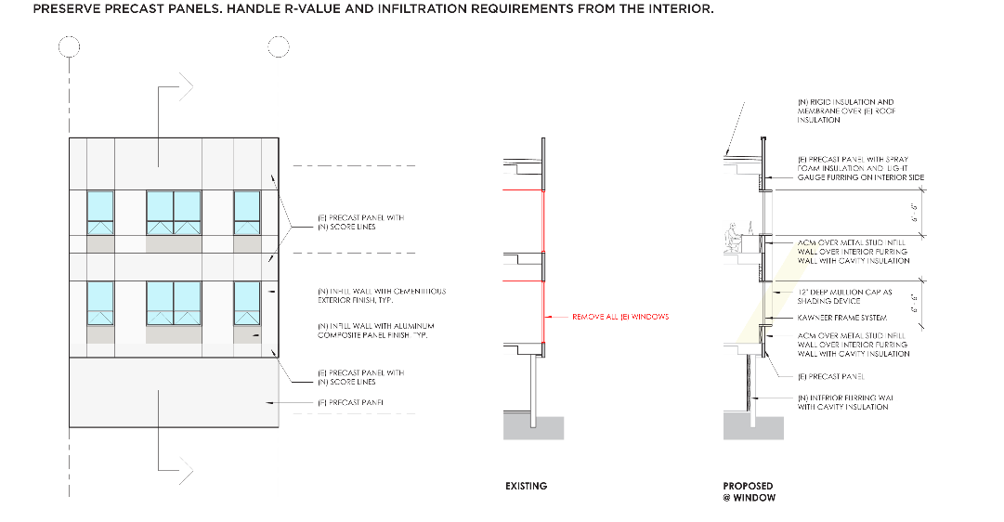
Opción A – Intervención Mínima
MANTENER PANELES PREFABRICADOS. TRATAR LOS REQUERIMIENTOS DE RESISTENCIA TÉRMICA (VALOR R) E INFILTRACIÓN DESDE EL INTERIOR.
(N)AISLANTE RÍGIDO Y MEMBRANA SOBRE (E) EL AISLAMIENTO DE CUBIERTA
(E) PANEL PREFABRICADO CON AISLANTE PROYECTADO Y ESTRUCTURA LIGERA EN LA CARA INTERIOR
(E)PANELES PREFABRICADOS CON (N) MARCAS DE CORTE
PANEL SANDWICH SOBRE SUBESTRUCTURA METÁLICA LIGERA SOBRE ENRASADO INTERIOR CON AISLAMIENTO CON CÁMARA DE AIRE
(N) MURO DE ALBAÑILERÍA CON ACABADO EXTERIOR DE CEMENTO, TYP
MONTANTE DE 12” DE PROFUNDIDAD COMO PROTECCIÓN SOLAR
(N) MURO DE ALBAÑILERÍA CON ACABADO DE PANELES DE ALUMINIO, TYP.
RETIRAR TODAS LAS (E) VENTANAS
MURO CORTINA KAWNEER
PANEL SANDWICH SOBRE SUBESTRUCTURA METÁLICA LIGERA SOBRE ENRASADO INTERIOR CON AISLAMIENTO CON CÁMARA DE AIRE
PANELES PREFABRICADOS CON (N) MARCAS DE CORTE
(E) PANEL PREFABRICADO
(E) PANELES PREFABRICADOS
(N) ENRASADO INTERIOR CON AISLAMIENTO CON CÁMARA DE AIRE
EXISTENTE
VENTANA PROPUESTA

Slide 38
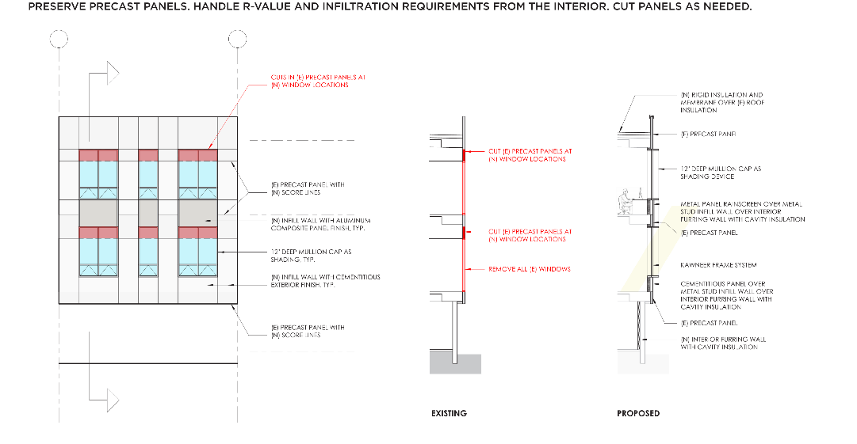
Opción B – Intervención Mínima Modificada
MANTENER PANELES PREFABRICADOS. TRATAR LOS REQUERIMIENTOS DE RESISTENCIA TÉRMICA (VALOR R) E INFILTRACIÓN DESDE EL INTERIOR. CORTES EN PANELES CUANDO SEA NECESARIO
CORTES EN (E)PANELES PREFABRICADOS EN (N) EN LA ZONA DE VENTANAL
(N)AISLANTE RÍGIDO Y MEMBRANA SOBRE (E) EL AISLAMIENTO DE CUBIERTA
CORTES EN (E)PANELES PREFABRICADOS EN (N) EN LA ZONA DE VENTANAL
(E)PANEL PREFABRICADO
MONTANTE DE 12” DE PROFUNDIDAD COMO PROTECCIÓN SOLAR, TYP.
(E)PANELES PREFABRICADOS CON (N) MARCAS DE CORTE
FACHADA VENTILADA METÁLICA SOBRE SUBESTRUCTURA METÁLICA LIGERA SOBRE ENRASADO INTERIOR CON AISLAMIENTO CON CÁMARA DE AIRE
(N) SUBESTRUCTURA METÁLICA LIGERA CON ACABADO DE PANEL DE ALUMINIO, TYP.
CORTES EN (E)PANELES PREFABRICADOS EN (N) EN LA ZONA DE VENTANAL
(E) PANEL PREFABRICADO
MONTANTE DE 12” DE PROFUNDIDAD COMO PROTECCIÓN SOLAR, TYP.
SISTEMA ESTRUCTURAL KAWNEER
RETIRAR TODAS LAS (E) VENTANAL
(N) SUBESTRUCTURA METÁLICA LIGERA CON ACABADO EXTERIOR DE CEMENTO, TYP.
PANEL DE ACABADO CEMENTOSO SOBRE SUBESTRUCTURA METÁLICA LIGERA SOBRE ENRASADO INTERIOR CON AISLAMIENTO CON CÁMARA DE AIRE
(E)PANELES PREFABRICADOS CON (N) MARCAS DE CORTE
(E) PANEL PREFABRICADO
ENRASADO INTERIOR CON AISLAMIENTO CON CÁMARA DE AIRE
EXISTENTE
PROPUESTA

Slide 39
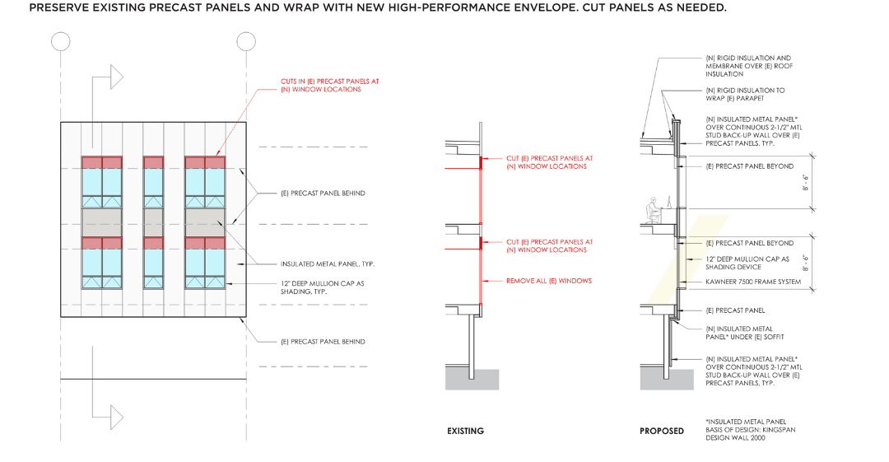
Opción C – Envolvente de Alto Rendimiento 1
MANTENER PANELES PREFABRICADOS Y CUBRIR CON NUEVA ENVOLVENTE DE ALTO RENDIMIENTO. CORTES EN PANELES CUANDO SEA NECESARIO
(N)AISLANTE RÍGIDO Y MEMBRANA SOBRE (E) EL AISLAMIENTO DE CUBIERTA
CORTES EN (E)PANELES PREFABRICADOS EN (N) EN LA ZONA DE VENTANAL
(N)AISLANTE RÍGIDO PARA REVESTIR (E) EL PARAPETO
(N) PANEL METÁLICO CON AISLAMIENTO* SOBRE SUBESTRUCTURA METÁLICA 2-1/2” SOBRE (E) PANELES PREFABRICADOS, TYP.
CORTES EN (E)PANELES PREFABRICADOS EN (N) EN LA ZONA DE VENTANAL
(E)PANELES PREFABRICADOS EN LA CARA EXTERNA
(E)PANELES PREFABRICADOS EN EL TRASDOSADO
(E)PANELES PREFABRICADOS EN LA CARA EXTERNA
CORTES EN (E)PANELES PREFABRICADOS EN (N) EN LA ZONA DE VENTANAL
MONTANTE DE 12” DE PROFUNDIDAD COMO PROTECCIÓN SOLAR, TYP.
PANEL METÁLICO CON AISLAMIENTO, TYP.
MONTANTE DE 12” DE PROFUNDIDAD COMO PROTECCIÓN SOLAR, TYP.
RETIRAR TODAS LAS (E) VENTANAL
SISTEMA ESTRUCTURAL 7500 KAWNEER
(E)PANELES PREFABRICADOS
(E)PANELES PREFABRICADOS EN EL TRASDOSADO
(N) PANEL METÁLICO CON AISLAMIENTO* BAJO EL (E) INTRADÓS
(N) PANEL METÁLICO CON AISLAMIENTO* SOBRE SUBESTRUCTURA METÁLICA 2-1/2” SOBRE (E) PANELES PREFABRICADOS, TYP.
EXISTENTE
PROPUESTA
* BASES DE DISEÑO PARA PANEL METÁLICO CON AISLAMIENTO: KINGSPAN DESIGN WALL 2000

Slide 40
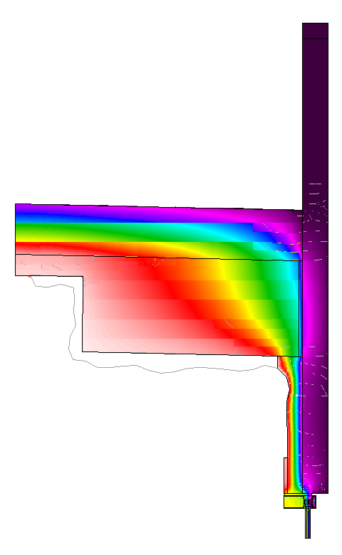


Análisis Térmico: Opción A, Detalle 1
Detalles del análisis
Opción 1: Losa aislada propuesta
Opción 2: Parte inferior de la losa parcialmente aislada
Línea Base (Condición existente sin aislamiento)
Condensación Potencial
(en las condiciones de diseño)
Condensación Potencial
(en las condiciones de diseño)
Área A
R-10.1
Área A
R-4.6
Área A
R-4.5
Área B
R-17.7
Área B
R-17.7
Área B
R-2.1
TEMPERATURA (ºF)
25
40
55
(Temperatura punto de rocío a
60% de hr)
70
(Temperatura
Exterior
de diseño en invierno)
10
(Temperatura exterior de diseño en invierno)

Slide 41



Análisis Térmico: Opción A, Detalle 2
Detalles del análisis
Opción 1: Losa aislada propuesta
Opción 2: Parte inferior de la losa parcialmente aislada
Opción 3: Parte inferior de la losa sin aislamiento
Área C
R-11.4
Área C
R-11.4
Área C
R-11.4
Condensación Potencial
(Temperatura de la superficie cae por debajo de la temperatura de punto de rocío en las condiciones de diseño [-12 ºC exterior , 21ºC/60% hr interior])
Condensación Potencial
(en las condiciones de diseño)
Condensación Potencial
(en las condiciones de diseño)
Área D
R-3.9
Área D
R-3.76
Área D
R-2.8
Área B
R-17.7
El aislamiento se extiende lo suficiente para evitar la potencial condensación en la parte inferior de la losa.
Área B
R-17.7
Área B
R-17.7
TEMPERATURA (ºF)
25
40
55
(Temperatura punto de rocío a
60% de hr)
70
(Temperatura
Exterior
de diseño en invierno)
10
(Temperatura exterior de diseño en invierno)

Slide 42






Análisis Térmico: Valor-R Muros
Opción A: Aislamiento desde el interior. Manteniendo paneles prefabricados
Opción B: Aislamiento continuo exterior sobre paneles prefabricados
(N) REVESTIMIENTO ELASTÓMERO
(N) AISLANTE SOBRE EL EXISTENTE
(E) PANEL PREFABRICADO
(N)AISLANTE DE POLIESTIRENO EXTRUIDO DE 3 ½” DE PROFUNDIDAD CON SURCOS DE DRENAJE EN LA CARA INTERNA
(N) AISLANTE SOBRE EL EXISTENTE
(N)ACABADO DE YESO
Área A
R-10.1
R-24
(medio)
(N) MALLA DE FIBRA DE VIDRIO
(N) AISLANTE DE POLIURETANO PROYECTADO
(N) PERFILERÍA DE ALUMININIO CON MONTANTES DE 12” DE PROFUNDIDAD COMO PROTECCIÓN FRENTE AL SOLEAMIENTO
(N) PERFILERÍA DE ALUMININIO CON MONTANTES DE 12” DE PROFUNDIDAD COMO PROTECCIÓN FRENTE AL SOLEAMIENTO
Área B
R-17.7
(N) VIDRIO AISLANTE
(N) VIDRIO AISLANTE
Condensación Potencial
(en las condiciones de diseño
[-12 ºC exterior , 21ºC/60% hr interior])
(N) PANEL DE YESO
(N) PANEL DE YESO
(N) AISLANTE DE 5”
(N) TRAVESAÑO METÁLICO
Área C
R-11.4
(N) PANEL DE YESO PARA EXTERIOR
(N) PANEL DE YESO PARA EXTERIOR
(N) BARRERA DE VAPOR
R-24 (medio)
(N) BARRERA DE VAPOR
(N) AISLANTE RÍGIDO CONTÍNUO DE 2”
(N) MONTANTE
(N) ACABADO EXTERIOR EN ALZADO
(N) PANEL SANDWICH
Área D
R-3.9
(N) VIERTEAGUAS
(E) PANEL PREFABRICADO
Área B
R-17.7
Valor-R medio: R-10
Valor-R medio: R-24
TEMPERATURA (ºF)
25
40
55
(Temperatura punto de rocío a
60% de hr)
70
(Temperatura
Exterior
de diseño en invierno)
10
(Temperatura exterior de diseño en invierno)

Slide 43

Integración Diseño Básico

Slide 44



Integración del Diseño Básico

Slide 45

CUBIERTA CON PANELES FOTOVOLTAICOS SOBRE ATRIO DE VIDRIO (SIN ACONDICIONAR) CON ESTRUCTURA DE MADERA (DIMENSIONES MENORES QUE LAS DEL ATRIO EXISTENTE)
LUCERNARIO
TRAGALUZ
(DIMENSIONES Y ESPACIADO A DETERMINAR EN ESTUDIO POSTERIOR)
PÓRTICO CON PANELES FOTOVOLTAICOS A SERVIDUMBRE, CON ESTRUCTURA DE ACERO
NUEVO AISLAMIENTO SOBRE CUBIERTA EXISTENTE
PANELES METÁLICOS CON AISLAMIENTO APOYADOS EN LA ESTRUCTURA EXISTENTE
MARQUESINA EXTERIOR
PERFILERÍA DE ALUMININIO CON ROTURA DE PUENTE TÉRMICO CON PROTECCIÓN SOLAR INTEGRADA (MARCOS EXTRUIDOS)
CUBIERTA EXTERIOR
FACHADAS ESTE Y OESTE
PROPORCIÓN VENTANA-FACHADA DEL 30%
FACHADAS NORTE Y SUR
PROPORCIÓN VENTANA-FACHADA DEL 40%

Slide 46

FRANJA PERIMETRAL DE VENTANAS Y ACRISTALAMIENTO EXISTENTE
PATRONES DE LUZ NATURAL
Vista de sección y mapa de luminancia en falso color, Equinox a 12pm, cielo despejado y sol
Iluminancia luz natural, cielo uniformemente cubierto– Planta superior
35% Daylit Floor Area
Vista en perspectiva y mapa de luminancia en falso color, Equinox a 12pm, cielo despejado y sol
Iluminancia luz natural, cielo uniformemente cubierto– Planta intermedia
17% Daylit Floor Area

Slide 47

40% PVF (WWR) Norte y Sur, 30% PVF (WWR) Este y Oeste + DINTEL EXISTENTE DE VENTANAS
Vista de sección y mapa de luminancia en falso color, Equinox a 12pm, cielo despejado y sol
Iluminancia luz natural, cielo uniformemente cubierto– Planta superior
39% Daylit Floor Area
Vista en perspectiva y mapa de luminancia en falso color, Equinox a 12pm, cielo despejado y sol
Iluminancia luz natural, cielo uniformemente cubierto– Planta intermedia
20% Daylit Floor Area

Slide 48

Oficina abierta | Relación con la luz
PANEL RADIANTE
VENTILADOR DE TECHO
OFICINA ABIERTA
DESPACHO DEL DIRECTOR
OFICINA ABIERTA
PUESTOS DE TRABAJO
ARCHIVADOR LATERAL
PUESTOS DE TRABAJO
PUESTOS DE TRABAJO

Slide 49

40% PVF (WWR ) Norte y Sur, 30% PVF (WWR ) Este y Oeste + DINTEL ALTO DE VENTANA+ NUEVO ALFÉIZAR
PATRONES DE LIZ NATURAL
Vista de sección y mapa de luminancia en falso color, Equinox a 12pm, cielo despejado y sol
Iluminancia luz natural, cielo uniformemente cubierto– Planta superior
49% Daylit Floor Area
Vista en perspectiva y mapa de luminancia en falso color, Equinox a 12pm, cielo despejado y sol
Iluminancia luz natural, cielo uniformemente cubierto– Planta intermedia
24% Daylit Floor Area

Slide 50

40% PVF (WWR) Norte y Sur, 30% PVF (WWR ) Este y Oeste+ DINTEL ALTO DE VENTANA+ NUEVO ALFÉIZAR+ LUCERNARIOS
PATRONES DE LUZ NATURAL
Vista de sección y mapa de luminancia en falso color, Equinox a 12pm, cielo despejado y sol
Iluminancia luz natural, cielo uniformemente cubierto– Planta superior
59% Daylit Floor Area
Vista en perspectiva y mapa de luminancia en falso color, Equinox a 12pm, cielo despejado y sol
Iluminancia luz natural, cielo uniformemente cubierto– Planta intermedia
25% Daylit Floor Area

Slide 51

40% PVF (WWR) Norte y Sur, 30% PVF (WWR ) Este y Oeste + DINTEL DE VENTANA EXISTENTE + NUEVO ALFÉIZAR+ LUCERNARIOS
PATRONES LUZ NATURAL
Vista de sección y mapa de luminancia en falso color, Equinox a 12pm, cielo despejado y sol
Iluminancia luz natural, cielo uniformemente cubierto– Planta superior
45% Daylit Floor Area
Vista en perspectiva y mapa de luminancia en falso color, Equinox a 12pm, cielo despejado y sol
Iluminancia luz natural, cielo uniformemente cubierto– Planta intermedia
19% Daylit Floor Area

Slide 52

40% PVF (WWR) Norte y Sur, 30% PVF (WWR) Este y Oeste + DINTEL EXISTENTE DE VENTANAS+ NUEVO ALFÉIZAR+ TRAGALUCES LIMITADOS
PATRONES DE LUZ NATURAL
Vista de sección y mapa de luminancia en falso color, Equinox a 12pm, cielo despejado y sol
Iluminancia luz natural, cielo uniformemente cubierto– Planta superior
57% Daylit Floor Area
Vista en perspectiva y mapa de luminancia en falso color, Equinox a 12pm, cielo despejado y sol
Iluminancia luz natural, cielo uniformemente cubierto– Planta intermedia
18% Daylit Floor Area

Slide 53

40% PVF (WWR) Norte y Sur, 30% PVF (WWR) Este y Oeste + DINTEL ALTO DE VENTANA+ NUEVO ALFÉIZAR+ LUCERNARIOS+ 8 TRAGALUCES
PATRONES DE LUZ NATURAL
Vista de sección y mapa de luminancia en falso color, Equinox a 12pm, cielo despejado y sol
78% Daylit Floor Area
Vista en perspectiva y mapa de luminancia en falso color, Equinox a 12pm, cielo despejado y sol
Iluminancia luz natural, cielo uniformemente cubierto– Planta intermedia
25% Daylit Floor Area

Slide 54

40% PVF (WWR) Norte y Sur, 30% PVF (WWR) Este y Oeste + DINTEL ALTO DE VENTANA+ NUEVO ALFÉIZAR+ LUCERNARIOS DE CUBIERTA + 8 TRAGALUCES + LUCERNARIOS PRACTICABLES PATRONES DE LUZ NATURAL
Vista de sección y mapa de luminancia en falso color, Equinox a 12pm, cielo despejado y sol
Iluminancia luz natural, cielo uniformemente cubierto– Planta superior
79% Daylit Floor Area
Vista en perspectiva y mapa de luminancia en falso color, Equinox a 12pm, cielo despejado y sol
Iluminancia luz natural, cielo uniformemente cubierto– Planta intermedia
25% Daylit Floor Area

Slide 55

40% PVF (WWR) Norte y Sur, 30% PVF (WWR) Este y Oeste + DINTEL ALTO DE VENTANA+ NUEVO ALFÉIZAR+ 25 TRAGALUCES
PATRONES DE LUZ NATURAL
Vista de sección y mapa de luminancia en falso color, Equinox a 12pm, cielo despejado y sol
Iluminancia luz natural, cielo uniformemente cubierto– Planta superior
79% Daylit Floor Area
Vista en perspectiva y mapa de luminancia en falso color, Equinox a 12pm, cielo despejado y sol
Iluminancia luz natural, cielo uniformemente cubierto– Planta intermedia
23% Daylit Floor Area

Slide 56

Proporción Final Ventana-Fachada (PVF/WWR)
Este y Oeste
Norte y Sur
EXISTENTE

Slide 57

Sección del vestíbulo
DEMOLICIÓN (E) DEL ÁTRIO
CUBIERTA EPICORE EXPUESTA CON AISLANTE RÍGIDO
(E) MURO A CONSERVAR
DEMOLICIÓN (E) DE LA MARQUESINA
(E) MURO A CONSERVAR
NUEVA PLATAFORMA (AÑADIR ALTERNATIVA)
(E) SALA DE MÁQUINAS
NUEVO CIELO RASO
(E) ESCALERA

Slide 58



Estrategias de iluminación natural
Ventanas altas, 26 tragaluces
ZONAS HABITUALMENTE OCUPADAS
70%
Porcentaje de espacios de trabajo habitualmente ocupados en la planta superior con iluminación natural efectiva (> 300 lux) en el plano de trabajo
Resultados clave:
De acuerdo con los OPR, se prevee que la gran mayoría de los espacios de trabajo habitualmente ocupados tengan iluminación natural efectiva (> 300 lux).
18 de los 26 tragaluces podrían considerarse críticos para lograr una iluminación natural efectiva en las áreas de trabajo, mientras que los tragaluces restantes proporcionan luz natural y una conexión al exterior con las áreas de circulación y de apoyo a oficina
Deben evitarse las particiones opacas que discurren paralelas a la fachada para mantener la distribución de la iluminación natural que se muestra a la derecha.
Nivel de iluminación (lux) (9/21, mediodía – cielo uniforme)
300
1000
200
0
Nivel de iluminación natural efectiva
(> 300 lux, sin exceder de 4.000)

Slide 59


Estrategias de iluminación natural
Ventanas altas, sin tragaluces
46%
Porcentaje de espacios de trabajo habitualmente ocupados en la planta superior con iluminación natural efectiva (> 300 lux) en el plano de trabajo
ZONAS NORMALMENTE OCUPADAS
Conclusiones principales:
Sin tragaluces, se espera que sólo el 46% de los puestos de trabajo que se muestran a la derecha reciban niveles efectivos de luz natural (> 300 lux),
No se cumplirán los requisitos de luz natural de los OPR.
La regulación de la luz con sensores de luminosidad se reducirá (más consumo por iluminación eléctrica)
Nivel de iluminación (lux) (9/21, mediodía – cielo uniforme)
300
1000
200
0
Nivel de iluminación natural efectiva
(> 300 lux, sin exceder de 4.000)

Slide 60

Estrategias de iluminación natural
Ventanas pequeñas, 18 tragaluces (propuesta 2 de ingeniería de valor)
57%
Porcentaje de espacios de trabajo habitualmente ocupados en la planta superior con iluminación natural efectiva (> 300 lux) en el plano de trabajo
Illuminance (lux) (9/21, noon - Uniform Sky )
Nivel de iluminación (lux) (9/21, mediodía – cielo uniforme)
300
1000
200
0

Slide 61


Estrategias de iluminación natural
Tragaluces
Añadir tragaluces duplica el área del suelo iluminado por luz natural en la planta superior, proporcionando una iluminación natural efectiva al 70% de las áreas de trabajo y brindando una excelente oportunidad para la atenuación de la luz eléctrica. Si debe reducirse el número de tragaluces para los objetivos de la propuesta de Ingeniería de valor, las directrices de la industria recomiendan que se mantengan los 18 tragaluces que se muestran a la derecha (en azul), como mínimo.
Ventana elevada
Aumentar la altura de la ventana incrementa el porcentaje de área de suelo iluminado del 36-46% en comparación con el diseño de la propuesta de ingeniería de valor. Los recortes de ventana propuestos en el diseño básico deben mantenerse si el presupuesto lo permite.
Disposición interior del puesto de trabajo
Deben evitarse las particiones altas y/u opacas que delimitan los puestos de trabajo altas y/u opacas y que discurren paralelas a la fachada para mantener los beneficios de la iluminación lateral.
MANTENER BAJO (<3.5 ’), ESMALTADO O SIN PARTICIONES PARALELAS A LA FACHADA
COMO MÍNIMO, ESTOS 18 TRAGALUCES DEBEN MANTENERSE.
CONSIDERE AÑADIR VENTANAS PARA APROVECHAR LA LUZ DEL ATRIO
LAS PARTICIONES SÓLIDAS, SI ES NECESARIO, DEBEN COLOCARSE PERPENDICULARMENTE A LA FACHADA PARA MANTENER LOS BENEFICIOS Y LA DISTRIBUCIÓN DE LUZ NATURAL

Slide 62





Ruta hacia el Consumo Nulo de Energía (NZE): Actualización
CONSUMO ENERGÉTICO ANUAL DEL EDIFICIO
CAMBIOS AL 100% DEL DISEÑO BÁSICO
Aislamiento eliminado del voladizo
Aislamiento de 7,6 cm de la nueva cubierta en lugar de 10,2 cm de aislamiento R-30
Mantenimiento del atrio existente
Eliminación de tragaluces
Zonificación térmica de detalle incorporada al modelo basado en el último plano de planta
Actualización de ganancias y diversidades internas basada en el ultimo plano de planta
Actualización de la climatización con respecto al ultimo diseño
VENTILADORES
BOMBAS
FRÍO
AGUA CALIENTE
CALOR
ILUMINACIÓN
CARGAS ENCHUFABLES
Factor de seguridad: 20%
22.3
22.7
21.3
Objetivo NZE: 21.4 kBTU/ft²/yr (67,5 kWh/m²/año)
Reto: 15.0 kBTU/ft²/yr (47,3 kWh/m²/año)
CONSUMO ENERGÉTICO/ÁREA/AÑO –EUI (*) [KBTU/SF-YR]
APORTACIONES
Aumento del 50% en energía para calefacción
Aumento del 25% en energía para refrigeración
El atrio por separado supone un 15% del EUI (consumo energético/m²/año)
Con un 20% de factor de seguridad, el diseño actual está por encima del objetivo NZE
ASHRAE
90.1-2016
LÍNEA BASE
OPR ASHRAE
ILUMINACIÓN Y CARGAS ENCHUFABLES
DISEÑO
ENVOLVENTE
PROPUESTA
DISEÑO BÁSICO (BCCA (*), DAES (**) + UTH (***)
PROPUESTA
DE VALOR
DE DISEÑO
REDUCIÓN CARGAS
ENCHUFABLES
E ILUMINACIÓN
SD DESIGN (ASHP DOAS + HYDRONIC TU)
VE DESIGN
+ REDUCED PLUG LOADS & LIGHTING
Medidas de eficiencia energéticas evaluadas acumulativamente con respecto a la línea base
(*) Bombas de Calor Condensadas por Aire
(**) Sistemas Dedicados de Aire Exterior
(***) Unidades Terminales Hidrónicas

Slide 63
Concepto de Climatización
Proceso
Mayor exigencia para la envolvente del edificio tanto desde el punto de vista térmico como de estanquidad - Arquitectura
Mayor exigencia para los ocupantes del edificio respecto al uso de la iluminación natural y a la carga de aparatos enchufables- Propiedad
Utilización de sistemas de alta eficiencia para reducir la demanda de energía (sistemas DAE/ agua respecto a aire) - Ingeniería
Correcto dimensionamiento de los equipos en base a estas demandas – Exigencia de responsabilidad
Aportar flexibilidad y disponer de sistemas que proporcionen un confort ambiental ejemplar

Slide 64
Concepto de Climatización
Solución a las necesidades
Los sistemas de agua consumen menos energía – Paneles radiantes
Unidades más pequeñas, control modular – válvulas de control y ventiladores de techo frente a cajas VAV y conductos de aire
Frío y calor simultáneo – Bomba de calor y/o equipos de recuperación de calor
Desligar la temperatura de la humedad – Sistemas Dedicados de Aire Exterior, DAE
Recuperar energía cuando sea posible.
Descripción del sistema
Bomba de calor modular condensada por aire
Bombas en varias etapas
Unidades DAE condensadas por aire desacopladas del circuito de condensación por agua
Bombas de calor condensadas por agua en espacios temporal o potencialmente con alta humedad, utilizando el retorno de agua fría
Paneles radiantes de techo para frío/calor en zonas exteriores. Frío solo en zonas interiores
Ventiladores de techo para inducir frío y mejorar el confort ambiental

Slide 65

Climatización Opción 1: Sistemas todo aire con Bombas de Calor TZHP
TZHP – Bombas de Calor zonificadas Termodinámicamente
TZHP
Ventiladores de techo (bidireccionales)
Tipo de Sistema
Bombas de calor condensadas por aire compactas de cubierta (tipo Rooftop) zonificadas termodinámicamente con sistema DAE dedicado de aire exterior, recuperación entálpica, demanda controlada de ventilación y una rueda desecante
Opciones de Distribución de Aire
Aire de mezcla en la parte superior
Ventilación combinada
Ventanas practicables y extracción por el atrio
Ventilador de techo con control inverso
Soplado nocturno/ Economizador lado aire
Ventilador asistido con soplado nocturno
Ventanas practicables
para ventilación natural
Distribución de aire
por la parte superior

Slide 66

Climatización Opción 2: Sistemas Hidrónicos
DAES con Unidades Terminales Hidrónicas
Distribución DAES
DAES
Ventiladores de techo (bidireccionales)
DAES (Sistemas Dedicados de Aire Exterior)
Con recuperación de entalpía y demanda controlada de ventilación
Opción 1A: Con rueda desecante
Opción 1B: Con batería de expansión directa
Opciones con unidades terminales condensadas por agua
Paneles radiantes de techo
Unidades terminales con ventilador
Opciones con bombas de calor
Opción A: Bombas de calor condensadas por aire
Opción B: Bombas de calor condensadas por agua
Opción C: Bombas de calor geotérmicas
Soplado nocturne y ventilación combinada
Consultar transparencia previa
Opción B
Torre de Refrigeración
Opción A
Condensado por aire
Fan-coil
Opción C
Geo/intercambio con lago
Paneles radiantes
Bomba de calor

Slide 67

Sistemas Radiantes de Techo
Los paneles radiantes suspendidos forman como nubes sobre los espacios ocupados
Estos espacios están climatizados por los paneles
La ventilación aporta aire a temperatura neutra o fría directamente al espacio y no se responsabiliza directamente del control de la temperatura en la zona

Slide 68



Sistemas Radiantes de Techo
Sistema de suspensión visto en “T”
Los espacios entre “nubes” permiten acceder a la estructura superior y a otros elementos montados en el plano del techo. Sin taladros directos.
Tuberías rígidas en zonas visibles por razones estéticas. Aislamiento sólo en las tuberías de impulsión.
Se requiere un sistema de suspensión de paneles.
Los conductos de distribución de aire son sólo para caudales de ventilación (alrededor de 0.15 cfm/sf)
La distribución de aire es a caudal constante con conductos textiles, reduciendo el número de difusores y ramales.
Los ventiladores de techo mejoran la mezcla de aire y al inducirlo en los espacios atendidos.

Slide 69



Sistemas Radiantes de Techo
Aislamiento
Grafito
Panel radiante
Tubería de cobre
Los paneles contienen serpentines de circuitos a dos tubos
Los paneles pueden entubarse en serie (hasta 6 m² de panel activo)
Desconexión rápida por tubería flexible para facilitar montaje y sustitución
La conexión hidráulica de paneles se hará con tubería PEX multicapa oculta por encima de la “nube”

Slide 70


Ventiladores de techo adicionales
Antes del montaje del ventilador
Temperatura ambiente 22 ºC
n=29
82 % confortable
demasiado caluroso
confortablemente caluroso
confortable
confortablemente frío
demasiado frío
Después del montaje del ventilador
y fallo del aire acondicionado
Temperatura ambiente 27 ºC
n=28
89 % confortable
Velocidades del aire
12-46 m/min
quieren más
11%
movimiento del aire: sin cambios
78%
quieren menos
11%

Slide 71


Sistemas Radiantes de Techo
Ventiladores
Bombas
Frío
Consumo Energético/área/año –EUI (*) [kBtu/sf-yr]
Disipación de calor
Agua Caliente
Calor
Objetivo : 21,4 (67,5 kWh/m²/año)
Iluminación
Reto: 15 ( 47,3 kWh/m²/año)
Cargas enchufables
Benchmark (**)
Oficinas CZ 3A
Envolvente existente + ASHRAE 90.1-2016 Climatización
ASHRAE 90.1-2016 Envolvente
PVM (***)
reducida
Envolvente
recomendada
Ventilación
Natural
Climatización
Alto Rendimiento
Iluminación/
Luz natural
Control
Cargas
Enchufables
Fuente
Terreno/Lago
Elemento triple
Acristalamiento
+ persianas exteriores

Slide 72
CONSUMO ENERGÉTICO ANUAL DEL EDIFICIO
CONSUMO ENERGÉTICO ANUAL DEL EDIFICIO
VENTILADORES
BOMBAS
FRÍO
AGUA CALIENTE
CALOR
ILUMINACIÓN
CARGAS ENCHUFABLES
Consumo Energético/área/año –EUI (*) [kBtu/sf-yr]
ASHRAE
90.1-2016
LÍNEA BASE
ENVOLVENTE
RECOMENDADA
PROGRAMA
ESTRATIFICADO
SISTEMA TODO
AIRE OPTIMIZADO
SOPLADO
NOCTURNO PASIVO
SOPLADO
NOCTURNO ACTIVO
INTERVENCIÓN EN EL ATRIO
DAES (+++) + UTH (++++) + BCCA(++)
SOPLADO
NOCTURNO PASIVO
SOPLADO
NOCTURNO ACTIVO
INTERVENCIÓN EN EL ATRIO
Opción 1: Sistemas todo aire/Bombas de Calor
Opción 2: Sistema Hidrónico
(*) EUI: “Energy Use Intensity”
(**) Bombas de Calor Condensadas por Aire
(***) Sistemas Dedicados de Aire Exterior
(****) Unidades Terminales Hidrónicas

Slide 73




Potencial de Generación de Energía FV en Cubierta: Climatización Opción 2 (Sistemas Hidrónicos)
Área 3: 1,505 kWh/m²/yr
RADIACIÖN SOLAR ANNUAL ACUMULADA
(KWH/m²/año)
POTENCIAL DE GENERACIÓN DE ENERGÍA FOTOVOLTAICA EN CUBIERTA
 |  | Area 1 | Area 2 | Area 3 | Total
Radiación solar anual | (kWh/m²) | 1510 | 1444 | 1505 | 1,500
Ángulo de inclinación (plano=0) | Grados | 10 | 8 | 10 | 8-10
Azimut (S=180) | Grados | 170 | 80/260 | 170 | Varies
Eficiencia Panel FV | (%) | 19.5% | 19.5% | 19.5% | 19.5%
Pérdidas del sistema | (%) | 15% | 15% | 15% | 15%
Pérdidas del inversor | (%) | 4% | 4% | 4% | 4%
Área panel FV | (m²) | 378 | 116 | 594 | 1,088
Utlilización cubierta | (%) | 38% | 60% | 39% | 40%
# 405W Paneles* | # | 183 | 54 | 295 | 532
Potencia Sistema CC | (kW) | 74 | 22 | 119 | 215
Potencial de Generación de Energía Anual | (kWh/yr) | 91,000 | 27,000 | 142,000 | 260,000
Compensación EUI annual (EUI**) | (kBtu/ft2/yr) | 4.57 | 1.35 | 7.13 | 13.0
Generación de Energía Annual por área de panel | (kWh/m²/yr) | 241 | 233 | 239 | 239
0
1550
Área 2: 1,444 kWh/m²/yr
Área 1: 1,510 kWh/m²/yr
Un área adicional de 120-214 m² de paneles FV (24-41 KW) se necesita para el objetivo NZE
350°
* Basada en LG NeON 2 (405W) Dimensiones y Especificaciones
** Planta utilizada para los cáculos EUI : 6,300 m²
80°
260°
ÁREA 1 & 3 CONFIGURACIÓN FV
ÁREA 2 CONFIGURACIÓN FV
170°

Slide 74

Diseño casi definitivo
PLATEADO DE ALTA REFLEXIÓN
BASE
PLANTAS SUPERIORES
PLANTA INFERIOR
Plata
Zinc Oscuro
COLORES SECUNDARIOS
FRANJA DE VENTANAS
DINTEL
Bronce Oscuro
Bronce Oscuro
COLORES DE ACENTO
ALERO
TRAVESAÑOS
BARANDILLAS
Bronce Oscuro
Bronce Oscuro
Igualar a existentes

Slide 75

Vestíbulo interior

Slide 76

Vestíbulo Interior

Slide 77

Espacio para el personal

Slide 78

Sala del Consejo

Slide 79





LECCIONES APRENDIDAS HASTA AHORA
Mercado de la Construcción en Atlanta
Coste de montaje de instalaciones en edificios
  Sustitución de las instalaciones de fontanería
  Sustitución de las instalaciones eléctricas
  Sustitución de los sistemas contra incendios
Mejora de la envolvente para cumplir el objetivo EUI de
energía/m²/año
INTENTO
FALLO
ÉXITO

Slide 80





NUESTRO EQUIPO DE PROYECTO

